Slide 1
Identifikační studie brownfieldů
Vysoká škola technická a ekonomická v Českých Budějovicích
Autor: Tomáš Rucki
Vedoucí: Ing. Zuzana Kramářová, Ph.D.
Oponent: Ing. Petr Blažek
červen 2017

Slide 2
Obsah
Cíl práce
Motivace a důvody výběru tématu
Identifikační údaje o území
Tvorba katalogových listů
Výzkumné otázky a metodika práce
Shrnutí výsledků a závěr
Doplňující otázky vedoucího a oponenta

Slide 3
Cíl práce
Cílem práce je zpracovat Identifikační studii brownfieldů v řešeném území. Práce se bude skládat z vlastní lokalizace objektů a areálu a dále z jejich katalogizace – tvorby ucelené databáze.
Notes:
Definice ministerstva průmyslu a obchodu (MPO) zní: „Brownfield je nemovitost (pozemek, objekt, areál), která je nedostatečně využívaná, zanedbaná a může být i kontaminovaná. Vzniká jako pozůstatek průmyslové, zemědělské, rezidenční, vojenské či jiné aktivity. Brownfield nelze vhodně a efektivně využívat, aniž by proběhl proces jeho regenerace.“1 Český ekvivalent používaný MPO je „neefektivně využívané nemovitosti“.
MMR využívá pojmu „deprimující zóna“, protože tímto efektem působí na své okolí jak ekonomicky, tak i fyzicky a to zabraňuje rozvoji oblasti. MŽP preferuje „narušené pozemky“, protože problematiku chápe spíše z ekologického hlediska a CzechInvest spolu s MPO využívají „neefektivně využívané nemovitosti“, protože chtějí spíše obnovit hodnoty, které dříve současné brownfields představovaly, případně efektivně využít jejich potenciál.

Slide 4
Motivace a důvody výběru tématu
Zájem o opuštěné objekty
Absence mapování brownfieldů
Reálné využití bakalářské práce v praxi
Zdroj: vlastní
Notes:
Jedním z řešených problému je již samotný název. Široká veřejnost často neví, co si pod tímto pojmem představit. Jedinci se znalostí anglického jazyka si alespoň mohou domyslet, jaká problematika se pod tímto pojmem skrývá. I přesto může být doslovný překlad znamenající „hnědá pole“ značně zkreslující. Jako příklad lze uvést myšlenku, že se jedná o zemědělsky využívané pole s půdním typem hnědozemě, což je ovšem nesprávná teorie. Proč tedy užíváme tento termín místo vhodného českého ekvivalentu? Nejspíše proto, že žádný dostatečně vhodný výraz nebyl doposud vymyšlen. Jedním z důvodů, proč se setrvává u stávajícího souhrnného názvu „brownfileds“ popřípadě „brownfields sites“, mimo neexistence vhodného a především výstižného českého ekvivalentu je akceptovatelnost a znalost stávajícího označení v celosvětovém měřítku, alespoň v odborné sféře.

Slide 5
Identifikační údaje o území
Správní území města Ostrov
11 místních částí na rozloze 5045 ha
Vznik v roce 1207
Po 2. světové válce rozvoj města jako ubytovna pracovníků uranových dolů
Průmyslová výroba v závodu Škoda do 2004
18166 obyvatel

Slide 6
Identifikační údaje o území
Správní území města Jáchymov
5 místních částí na rozloze 5080 ha
Vznik v roce 1517
Obnova města po požáru v roce 1873
První radonové lázně na světě založeny v roce 1906
2825 obyvatel

Slide 7
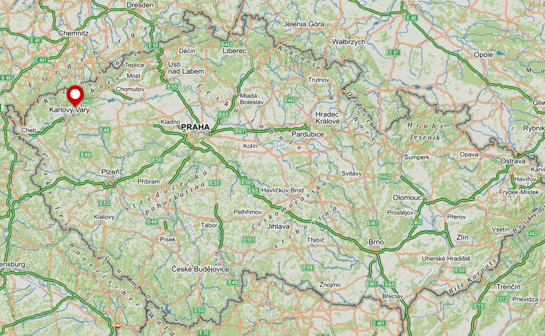
Poloha území v ČR
Zdroj: Mapový server mapy.cz [online]. [cit. 2017-04-14]. Dostupné z: mapy.cz, upraveno autorem

Slide 8
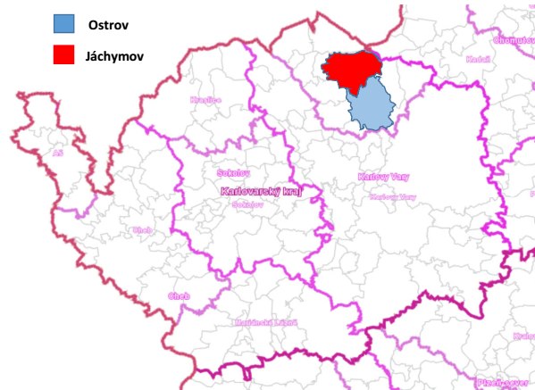
Poloha území v kraje
Zdroj: Mapový server CRR ČR [online]. [cit. 2017-04-14]. Dostupné z: mapy.crr.cz, upraveno autorem

Slide 9
Metodika práce
Formy sběru dat
Z podkladů
územně plánovací dokumentace, ortofotomapy, realitní kanceláře
Verbální
osobní nebo e-mail
Průzkum území
zaměření, fotodokumentace, technická a dopravní infrastruktura
Notes:
Národní strategie regenerace brownfields předcházela v letech 2005-2007 „Vyhledávací studie pro lokalizaci brownfields“ - Celkem bylo lokalizováno 2 355 brownfields o rozloze 10 326 ha s 4 206 930 m2 zastavěné plochy. Jedná se přibližně o 421 ha zastavěné plochy - Celkový odhad počtu brownfields vztahující se k roku 2004 (ještě před zpracováním Vyhledávací studie) byl kolem 8,5-11,7 tis. o rozloze 27-38 tis. ha.
Národní strategie regenerace brownfields byla vypracována na základě usnesení vlády ČR za účelem zlepšení stavu území a životního prostředí, zvýšení ekonomické atraktivnosti pro podnikatele a firmy na území ČR.

Slide 10
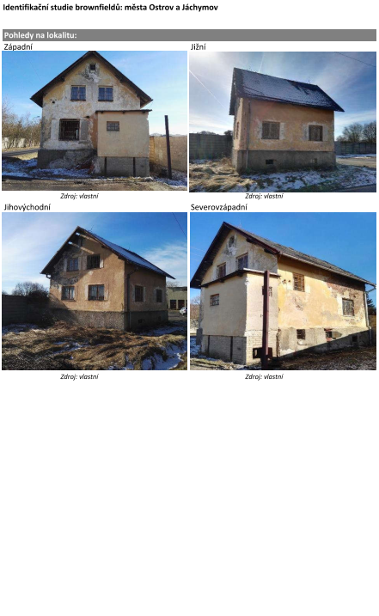
Tvorba katalogových listů
Zdroj: vlastní
Zdroj: vlastní

Slide 11
Výzkumné otázky a metodika práce
Kolik bf se nachází v jednotlivých městech a jaké mají zastoupení?
Jaký typ brownfieldu je zde zastoupen největším počtem?
Je větší zastoupení v osobním nebo veřejném vlastnictví?
Které město má větší počet brownfieldů?
Jaké jsou šance na obnovu území?

Slide 12
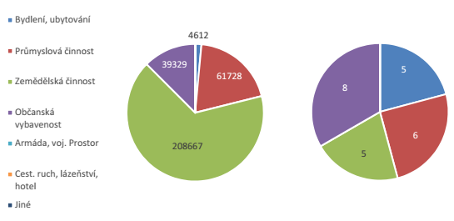
Shrnutí výsledků Brownfieldy města Ostrov dle předchozího využití rozloha/počet
Zdroj: vlastní

Slide 13
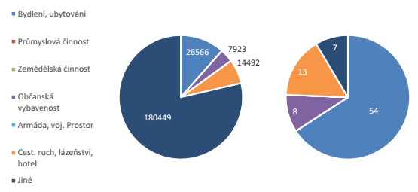
Shrnutí výsledků Brownfieldy města Jáchymov dle předchozího využití rozloha/počet
Zdroj: vlastní

Slide 14
Shrnutí výsledků Typy vlastnictví brownfieldů v řešeném území
Typ vlastnictví | Počet [ks] | Plocha [m2]
Soukromý | 95 | 474 655
Veřejný | 9 | 17 198
Kombinovaný | 2 | 2 932
Zdroj: vlastní
Notes:
Z výše uvedených definic vyplývá, že i přes jednotný název neexistuje jednotné vysvětlení co brownfield může být. Může se jednat o pozemek, budovu, soubor budov, či celé areály, které nemusí být vždy kontaminovány. Jejich náprava je spojena s velkou finanční zátěží, negativně působí na své okolí počínaje hlediskem ekologickým přes ekonomické až po sociální. Je nutné každý brownfield posuzovat samostatně, protože je jedinečný a vyžaduje jedinečné řešení. Co fungovalo jinde, nemusí fungovat zde.

Slide 15
Návrhy opatření
Vytvoření vhodných podmínek pro příchod investorů s nabídkou práce s větší profesního úrovni
Zvýšení minimální mzdy
Lepší regulace rozvoje území
Větší podpora s vyřízením dotací z EU
Úprava zákona o vyvlastnění
Větší informovanost společnosti o Bf

Slide 16
Závěr
Lokalizace objektů a areálů a následné vypracování katalogu
Zodpovězení všech výzkumných otázek
Využití bakalářské práce v praxi
Cíl práce byl splněn.

Slide 17
Doplňující otázky - vedoucí
Popište nejčastější názory na problematiku brownfieldů z pohledu široké veřejnosti
Nastiňte směr svého dalšího pokračování v práci při eventuálním zpracování navazující diplomové práce
Notes:
Podle Kramářové - Brownfieldy a veřejnost v menších sídlech existují 4 skupiny
Znalí, Neznalí bez zájmu, Neznalí s obavami, Neznalí se zájmem
Odpadní produkt společnosti a jeho recyklace, území slouží jako zdroj potravy a je na místě je řadit mezi nenahraditelné (neobnovitelné, vyčerpatelné)
Přednášky pro širokou veřejnost – pro starší lidi
Začlenění problematiky koncepce do výuky
Rozšíření databáze na vícestupňovou katalogizaci
Kontakty na vlastníky
Rozšířené Informace o zástavních právech
Rozšíření údajů u technické infrastruktury, popis kapacity a jmenovitý průměr, vzdálenost k možnosti napojení, délky přípojek, jejich vlastníky
Rozdělení konstrukcí
Střecha – krytina a hydroizolace, nosná konstrukce, odvody dešťové vody, prostupy
Svrchní stavba - hlavní nosní konstrukce – vodorovné , svislé (vnitřní, obvodové)
Omítky (vnější, vnitřní), podlahy, výplně otvorů (okna, dveře), TZB, komíny, balkony, spodní stavba (podzemní podlaží, hydroizolace, základy)

Slide 18
Doplňující otázky - oponent
V práci máte zkratku CABERNET, ale nemáte ji vysvětlenou ve seznamu použitých zkratek. Můžete vysvětlit co to je za projekt, jak vznikl a čím se zabývá?
Notes:
Projekt vytvořený EV. Založena skupina 40 odborníků – experti, akademici, developeři a jiné firmy. Cílem projektu je hledat řešení, které umožní znovuvyužití Bf v podmínkách sociálně, ekonomicky a environmentálně trvale udržitelnými.
- strategické problémy využívání Bf
Cíle a možnosti zjednodušení procesů
Doporučení pro evropskou komisi
Identifikace nástrojů pro efektivnější organizaci regenerace bf v praxi
CABERNET z roku 2005 se Česká republika řadí do kategorie, která má průměrné množství brownfields srovnatelné se zbytkem Evropy, cca 0,4 %

Slide 19
Děkuji za pozornost.

